Slide 1
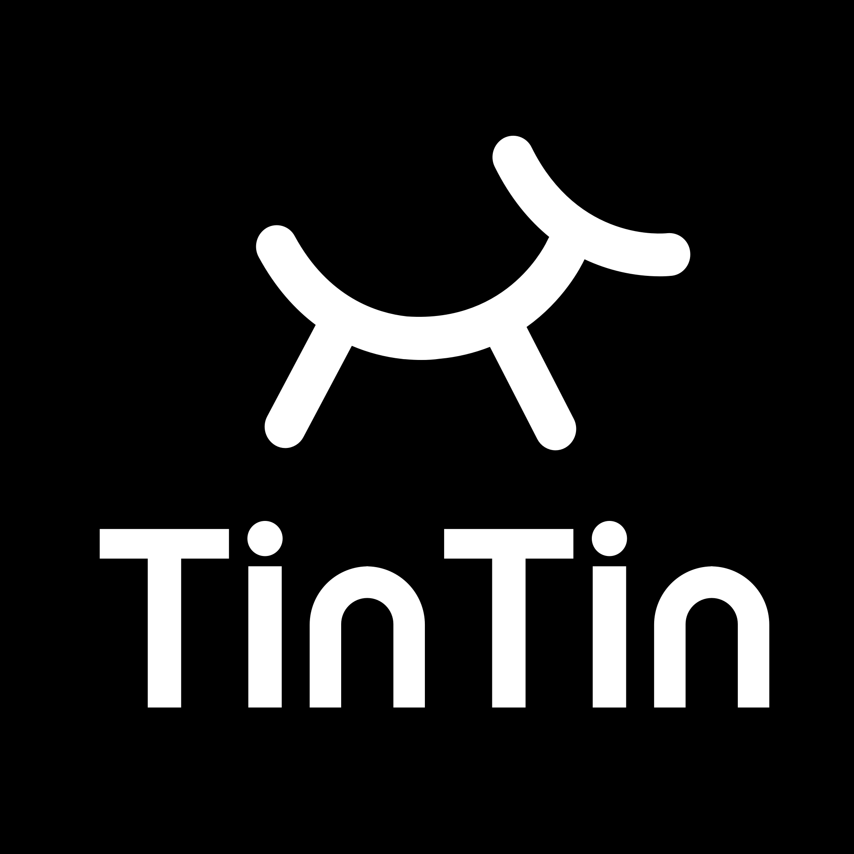
Office Hour 5
助教：陈华

Slide 2
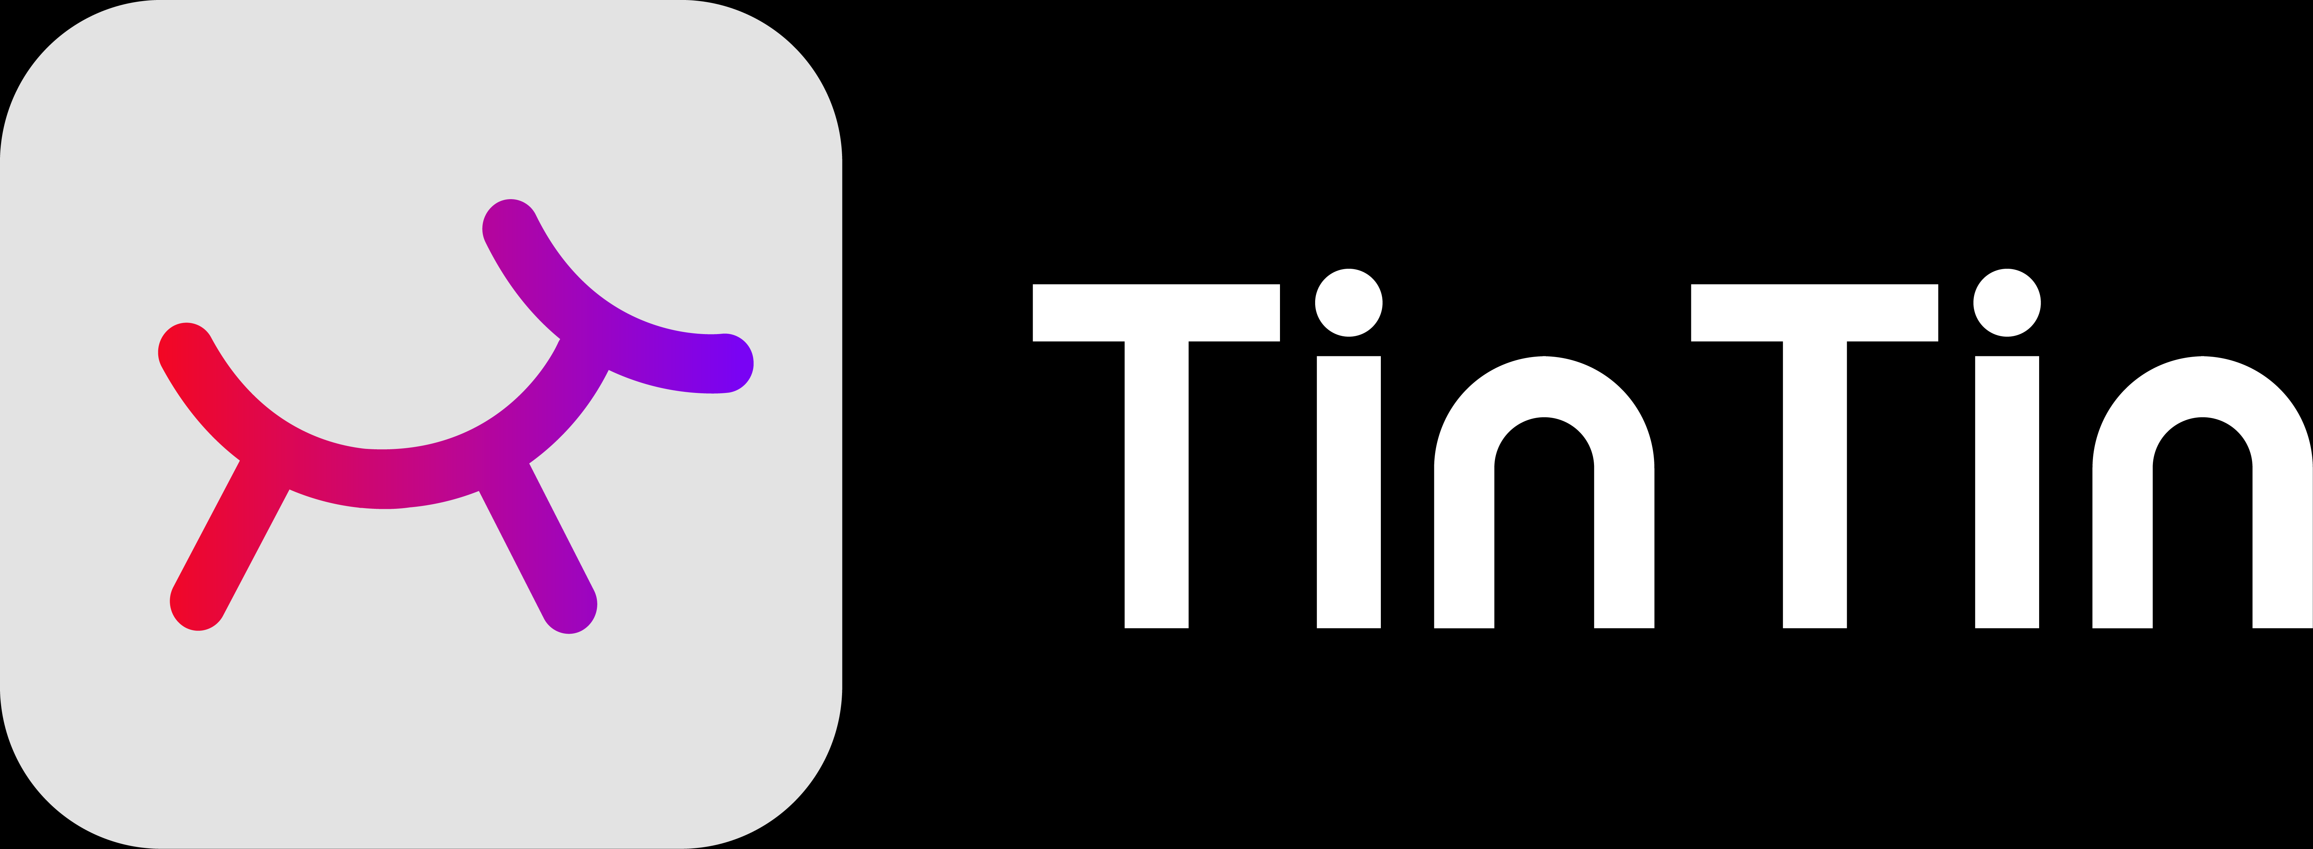
课程关键内容回顾
本节课程主要讲解使用TheGraph如何实现链上数据的索引
为什么使用TheGraph
智能合约应该如何编写
TheGraph应该怎样使用

Slide 3
课程关键内容回顾
为什么使用TheGraph
个人认为，数据索引的目的是解决Dapp用户体验以及数据统计分析的问题
老师也讲到，使用TheGraph进行数据索引可以去除节点维护成本，降低存储和开发成本，提高开发效率

Slide 4
课程关键内容回顾
智能合约应该如何编写
以crowdfunding合约为例代码实战讲解
Event的使用及合约的部署，这里就不详细说了，老师的视频里说得很清楚了

Slide 5
课程关键内容回顾
TheGraph应该怎样使用
TheGraph的安装和准备，这里安装可能会遇到些问题，我个人认为主要为网络访问和版本兼容这两类
创建监听合约事件和索引合约数据的subgraph工程，配置文件并编写代码，包括project.yaml，schema.graphql和mapping.ts
部署运行，实现链上数据的索引

Slide 6
作业点评
第1题请提供部署带有bid事件的合约地址。
分析：这里bid事件就是我们需要在subgraph工程中需要去监听捕获的事件，根据实际业务需求设置事件需要抛出的参数。
解决：1、在合约中声明事件
event CreateFaucet(
address indexed createAddr,
address indexed setAddr,
address indexed faucetAddr,
uint256 amount);
2、在需要的函数中抛出事件
function createCollator() public lock{
。。。
emit CreateFaucet(
msg.sender,
_techAddr,address(collator),
_stkAmount);
}
这道题比较简单，应该不会有什么问题。有个问题可以探讨下，就是用循环多次抛出事件会不会有什么效率影响？

Slide 7
作业点评
作业2:请提供部署的subgraph playground地址。
分析：带抛出事件的智能部署完成，我们需要用用TheGraph去捕获链上抛出的数据。
解决：创建和开发subgraph工程，第一步编写实体文件；第二步编写mapping，处理捕获的数据；第三步配置yaml文件；最后将subgraph工程部署到playground。 这里需要注意接收处理数据的类型，我遇到接收中文字符串时会在前面加1个乱码，不知道是不是一个bug，我的处理方法就是name.toU8a().slice(1)

Slide 8
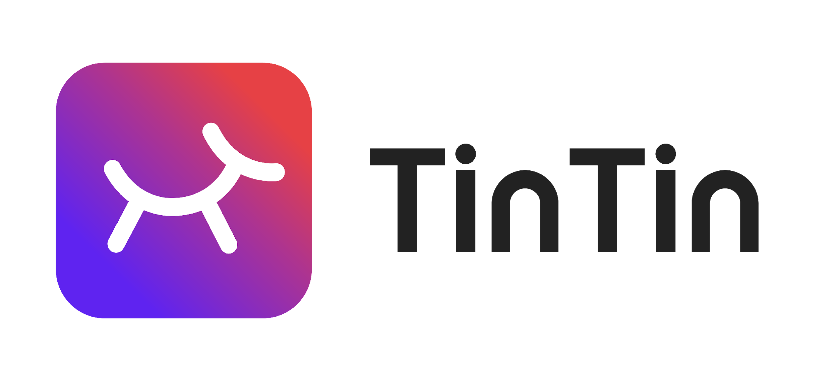
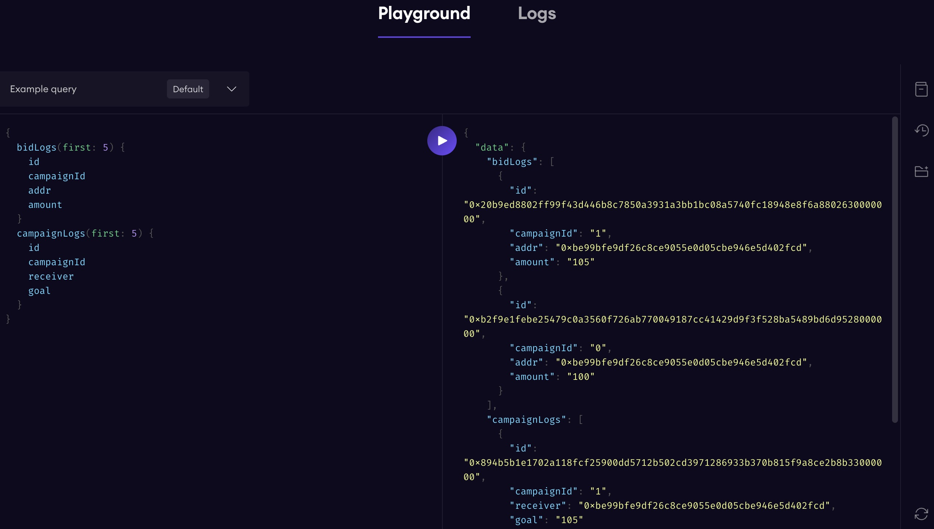
优秀作业展示
第一题、https://goerli.etherscan.io/address/0x676e172152c0ba834f9068a2c8d5a0c2f8105542
雷昕鑫
第二题、https://thegraph.com/hosted-service/subgraph/luckychacha/crowdfundinglecha
第三题、https://github.com/luckychacha/crowdfundinglecha

Slide 9
推荐
1、Kapa.ai一个ai结合web3的工具，比较实用，是moonbeam搞的，大家可以去玩玩，链接https://discord.com/invite/moonbeam 2、subquery，与thegraph同类，有兴趣可以去看看，我用它开发过项目，感觉还不错https://subquery.network/

Slide 10
Q&A
答疑讨论

Slide 11
感谢聆听!
Twitter
YouTube
Discord

